Slide 1
Implementación de Arquitectura Lakehouse Inteligente:
Pipeline Batch y Modelado Predictivo de Clientes VIP.
Estructura del Proceso: Desde la Fuente Cruda (ADLS Gen2) hasta el Consumo de Negocio (BI + ML).
Autor: Ernesto Luyo

Slide 2
El Problema:
El equipo de marketing de e-commerce gasta presupuesto masivo ineficiente enviando promociones genéricas a toda la base de usuarios. Existen pérdidas económicas por falta de segmentación, problemas de calidad de datos en el origen (ventas duplicadas y campos corruptos) y falta de visibilidad del comportamiento del consumidor en tiempo real.
El Objetivo:
Diseñar un pipeline de datos moderno, automatizado e integrado que extraiga, limpie y certifique la información de transacciones de e-commerce. Construir un modelo predictivo capaz de identificar tempranamente a los clientes de Alto Valor (VIP) con métricas confiables para optimizar la toma de decisiones estratégicas.
Problema de Negocio y Objetivos Estratégicos

Slide 3
El Ecosistema Cloud: Azure Data Factory (Orquestador) + ADLS Gen2 (Almacenamiento arquitectura Medallion) + Azure Databricks Single Node (Motor de procesamiento Spark de alto rendimiento y bajo costo).
Gobernanza y Transformación: dbt Core centraliza las transformaciones mediante SQL modular y automatiza las reglas de control de calidad. Unity Catalog asegura la gobernanza de datos aislando los esquemas (raw, silver, gold) mediante políticas de seguridad estructuradas.
Arquitectura Tecnológica Elegida (¿Por qué Azure + dbt?)

Slide 4
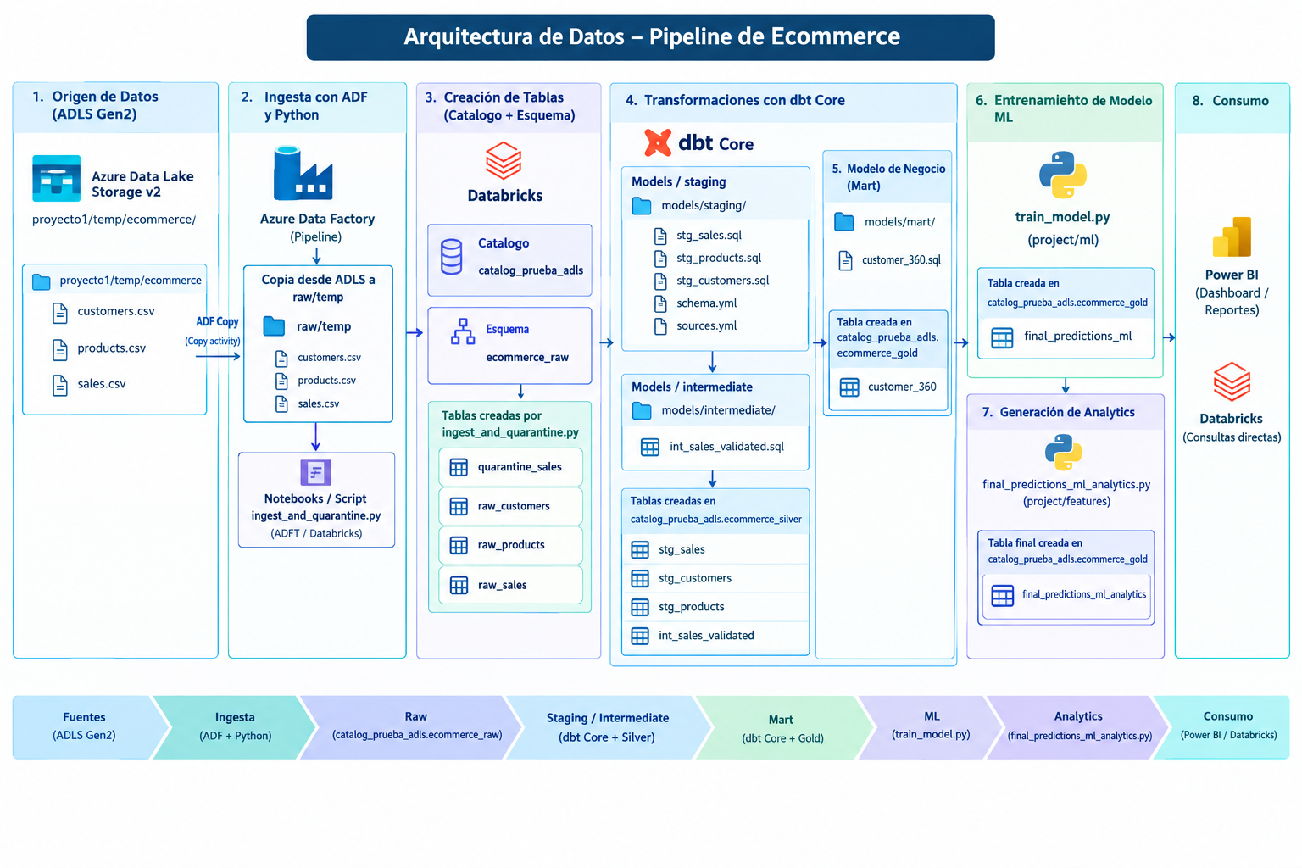
Arquitectura Tecnológica Elegida (¿Por qué Azure + dbt?)

Slide 5
El Cuarentena Bloqueante (Capa RAW): Filtro inmediato en PySpark que ataja y desvía registros con identificadores vacíos, cantidades nulas o precios negativos hacia la tabla aislada quarantine_sales. Los datos inválidos no contaminan las fases posteriores.
Auditoría con dbt Core (Capa Silver): Implementación de 6 pruebas automatizadas de control técnico (unique, not_null, relationships).
Evidencia de Éxito/Fallo: Demostración de cómo el sistema captura anomalías: el test de dbt detectó 5 duplicados inyectados adrede y los aisló físicamente mediante el parámetro --store-failures en una tabla de auditoría dedicada para su revisión, resolviendo el problema de raíz en la transformación aplicando una ventana analítica ROW_NUMBER().
Control de Calidad de Datos (Data Quality & Gobierno)

Slide 6
Preparación del Feature Store (Capa Gold): Construcción del modelo customer_360 calculando variables analíticas clave solicitadas: Recency (días desde la última compra), Frequency (órdenes totales, frecuencia a 30 y 90 días), Monetary Value (gasto total), Ticket Promedio y Antigüedad (Customer Tenure).
El Modelo: Clasificador de Regresión Logística simple entrenado mediante Spark ML utilizando un split estricto de datos (80% entrenamiento / 20% validación segregada).
Métrica de Éxito: Se alcanzó un AUC-ROC sobresaliente de 0.9993 en el conjunto de prueba, garantizando una precisión matemática impecable para predecir clientes de alto valor.
Feature Engineering & Modelo de Machine Learning

Slide 7
Preparación del Feature Store (Capa Gold): Construcción del modelo customer_360 calculando variables analíticas clave solicitadas: Recency (días desde la última compra), Frequency (órdenes totales, frecuencia a 30 y 90 días), Monetary Value (gasto total), Ticket Promedio y Antigüedad (Customer Tenure).
El Modelo: Clasificador de Regresión Logística simple entrenado mediante Spark ML utilizando un split estricto de datos (80% entrenamiento / 20% validación segregada).
Métrica de Éxito: Se alcanzó un AUC-ROC sobresaliente de 0.9993 en el conjunto de prueba, garantizando una precisión matemática impecable para predecir clientes de alto valor.
Capa de Traducción de Negocio (Consumo BI Ready): Creación de la tabla final final_predictions_ml_analytics: Los vectores complejos nativos de Spark ML se transforman en campos semánticos de texto plano (Cliente VIP) y porcentajes limpios de certeza (ej. 96.57%). Esto independiza el cómputo y habilita un consumo directo, seguro y veloz para tableros de Power BI o consultas directas a la tabla sin necesidad de reentrenar el modelo.
Feature Engineering & Modelo de Machine Learning

Slide 8
Conclusión Técnica: La combinación de dbt Core y Azure Databricks robustece el gobierno de datos, reduce los costos de almacenamiento en el Data Lake y asegura que la Inteligencia Artificial se alimente exclusivamente de datos certificados.
Sugerencias para el Negocio:
Campañas Quirúrgicas:
Utilizar el Score de Certeza Porcentual de la tabla analítica para activar pautas publicitarias automatizadas en Facebook/Google Ads dirigidas únicamente a perfiles con alta probabilidad de ser VIP.
Mitigación de Churn (tasa de cancelación):
Clientes clasificados en el segmento regular con un alto indicador de days_since_last_purchase deben ser disparados automáticamente en ADF hacia un flujo de email marketing con ofertas de reactivación basadas en su categoría preferida (preferred_category).
Conclusiones y Sugerencias Basadas en el Modelo

